Slide 1

Nachhaltigkeitsbericht 2025​
Präsentation der wichtigsten Strategien, Maßnahmen und Leistungsindikatoren (2023–2025)

Slide 2
Ausstattung des Hotels
Kostenloses WLAN in öffentlichen Bereichen
4 Süßwasser-Außenpools (nicht beheizt)
1 Hallenbad mit Süßwasser (nicht beheizt) - (Diese Einrichtung ist vorübergehend nicht verfügbar)
2 Kinderbecken
Aktivitätsbecken (6 Wasserrutschen & 1 mehrstufige Rutsche in Form eines Oktopus)
Strand (kleine Kieselsteine)
Sonnenliegen und Sonnenschirme an den Pools und am Strand (kostenlos)
1 Hauptrestaurant „Belvedere“. Wöchentlich finden in unseren Restaurants Themenabende mit kulinarischen Köstlichkeiten aus aller Welt statt.
6 kostenlose Themenrestaurants: Mexikanisch, Italienisch, Griechisch, Asiatisch, Strand & Steakhaus/Grill (Reservierung erforderlich).
3 Snackriegel
Lobbybar | Poolbar | Bar am Aktivpool | Bar am Entspannungspool | Strandbar
Boutique – Souvenirladen*
24-Stunden-Rezeption. Griechisch | Englisch | Französisch | Italienisch | Deutsch | Russisch | Polnischsprachiges Personal
Sportaktivitätsbereiche
Komfortabler Empfangs- und Lobbybereich
Lounge-Bibliotheksbereich
Konferenzraum. Kapazität: 200 Personen in Theaterbestuhlung. Audiovisuelle Ausstattung auf Anfrage.
Parkplatz (öffentlich)
Gepäckraum
Geldautomat
8 Aufzüge
Amphitheater (500 Sitzplätze)
Fitnesscenter
Minimarkt
Miniclub (4-12 Jahre) - (nur Aktivitäten im Freien)
Disco Club (Diese Filiale ist vorübergehend nicht verfügbar)
Friseursalon

Slide 3
Serviceleistungen des Hotels
Portier
Zimmerservice rund um die Uhr für ausgewählte Mahlzeiten*
Gepäckaufbewahrung und Gepäckaufbewahrung
Express-Check-out-Service
Strand- und Poolhandtücher
Tablets zur Nutzung auf dem Gelände des Resorts* (wird noch bekannt gegeben)
Weckruf
Kissenmenü
Babybetten und Hochstühle sind auf Anfrage erhältlich.
Minibar* (auf Anfrage)
Geldwechsel
Babysitting (auf Anfrage, mindestens 1 Tag im Voraus)* - (Dieser Service ist vorübergehend nicht verfügbar)
Wäscheservice und chemische Reinigung (Express- oder Lieferung am nächsten Tag)*
Arzt im 24-Stunden-Bereitschaftsdienst*
Auto-/Motorrad-/Fahrradvermietung*
Taxiservice/Flughafentransfer*
Mehrsprachiges Animationsprogramm für alle Altersgruppen
Abendshows (Griechische Musik, Jazz, Rockabend usw.).
Hochzeitspakete*
Personal Trainer*
Tauchkurse (PADI-zertifizierter Tauchlehrer)*

Slide 4
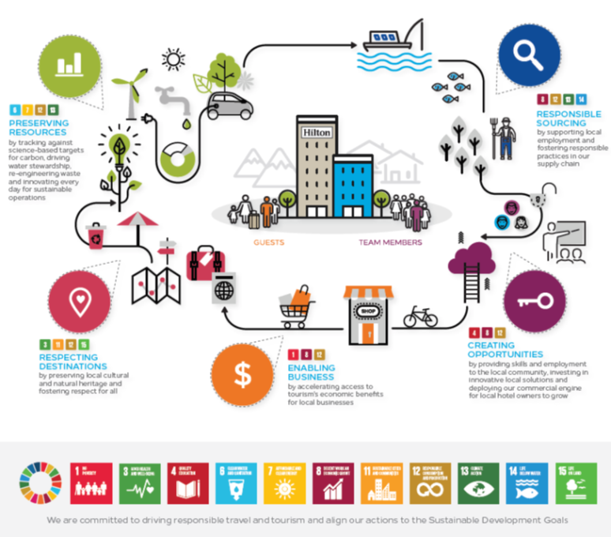
Unsere Wertschöpfungskette

Slide 5
Unsere Stakeholder
Investoren und Aktionäre
Mitarbeiter
Lieferanten
Lokale Gemeinschaft
Gäste – Kunden
Reiseveranstalter – Partner

Slide 6
Richtlinien
Unternehmensumweltpolitik
Unternehmensrichtlinie zur Lebensmittelsicherheit
Unternehmensarbeitsstandards und Menschenrechtspolitik
Unternehmenspolitik für die lokale Gemeinschaft
Unternehmensqualitätspolitik
Unternehmensrichtlinie für Gesundheit und Sicherheit
Unternehmensnachhaltigkeitspolitik

Slide 7
Highlights
Umweltpolitik
​
Umweltschutz
Zusammenarbeit mit Kunden
Wassermanagement
Energiemanagement
Abfallvermeidung und Recycling
Umweltmanagement
Nachhaltiges Hoteldesign

Slide 8
Highlights der Unternehmensrichtlinie zur Lebensmittelsicherheit
Alle gesetzlichen und behördlichen Anforderungen erfüllen
Qualitäts- und Lebensmittelsicherheitsrichtlinien kontinuierlich überprüfen
Häufige interne und externe Prüfungen
Eine Risikobewertungsmethodik anwenden

Slide 9
zu Gesundheit und Sicherheit
Arbeitsschutz
Die Gesundheits- und Sicherheitsrisiken kontinuierlich identifizieren, bewerten und überprüfen
Gesundheits- und Sicherheitsziele festlegen und überprüfen
Gebäudesicherheit
Hotels sind so konzipiert, dass sie die strengsten Sicherheitsregeln einhalten.
regelmäßige und fortlaufende Wartungsverfahren
Brandschutz
Solide Bauweise
Regelmäßige Wartung der Feuerlöschausrüstung
Wassersicherheit
Sicherheitsmaßnahmen gegen Infektionskrankheiten (COVID-19)
Regelmäßige Feueralarmübungen
Legionellen-Präventionsmaßnahmen
Integriertes Wassermanagement
Sicherheit im Schwimmbad
Umsetzung von „Gesundheit zuerst“
Einhaltung der PosiCheck-Richtlinien

Slide 10
Highlights der Unternehmensarbeitsstandards und Menschenrechtspolitik
Wir schätzen unsere Mitarbeiter.
Wir nehmen die Personalentwicklung ernst
Wir halten alle geltenden Arbeitsgesetze und -vorschriften ein.
Den Mitarbeitern werden zahlreiche Zusatzleistungen angeboten.
Wir beschäftigen Mitarbeiter aus der lokalen Gemeinschaft.
Wir unterstützen den Schutz von Kindern

Slide 11
Highlights der
Nachhaltiges und inklusives Wachstum für Rhodos
Lokale Beschaffung von Produkten und Dienstleistungen
Förderung lokaler Produkte und Dienstleistungen bei den Gästen
Aktive Bürgerschaft
Unterstützen Sie die lokale Gemeinschaft durch Spenden in Form von Geld- oder Sachleistungen.
Partnerschaften mit lokalen Tourismusschulen eingehen
Den Kunden Hinweise zur lokalen Kultur geben
Kunden dazu anregen, das Reiseziel zu erkunden
Organisieren Sie regelmäßig freiwillige Aufräumaktionen.
Gründen Sie eine Blutbank

Slide 12
Highlights der Unternehmensqualitätspolitik
Wir haben KPIs festgelegt, um unsere Leistung zu überwachen.
Wir haben unsere Standardarbeitsanweisungen dokumentiert.
Wir führen geplante interne Audits durch, um sicherzustellen, dass alle Verfahren und Anweisungen des Konzerns effektiv funktionieren.
Wir überprüfen unsere Leistung regelmäßig und ergreifen alle notwendigen Maßnahmen.

Slide 13
Highlights
Soziale Auswirkungen
Nachhaltiges und inklusives Wachstum für Rhodos
Menschen sind unsere größte Investition
Umweltauswirkungen
Nachhaltige Hotels bauen und betreiben
Unsere Umweltauswirkungen minimieren
Nachhaltigkeitsmanagement
Einhaltung der Gesetze
Umsetzung von Nachhaltigkeitsinitiativen
Aktive Bürgerschaft
Verantwortungsvolle Beschaffung

Slide 14
Weitere Informationen zu HolidayCheck

Slide 15
Weitere Top-Hotels

Slide 16
Weitere Informationen zu TripAdvisor

Slide 17
Κριτικές πελατών Booking

Slide 18
Weitere Informationen zu Google

Slide 19
Auf Facebook

Slide 20
Κριτικές πελατών Reputize

Slide 21





Zertifikate

Slide 22
Umweltaspekte
Energie
Wasser
Abfall
Gefährlich
Lärm
Recycling

Slide 23
Umweltprogramme 2025
Neue Recyclingbehälter an zusätzlichen Standorten
Neue Sensibilisierungskampagne
Bessere Handhabung bestehender Abfallströme
Neue Informationsblätter für Gäste
Neue Energiesparmaßnahmen
Neue Wassersparmaßnahmen

Slide 24
Energiemanagement
( Gesamtkwh )

Slide 25
Energiemanagement
( Gesamt - kWh/ Bettnacht )

Slide 26
Evolve von Kwh/ bednight
2023 | 27,24
2024 | 21,54
202 5 | 23.28

Slide 27
Energiemanagementmaßnahmen im Jahr 2025
Erneuerung aller​ Gästezimmer Information Karten und Nachhaltigkeit Beschilderung .
Installation der aktualisierten Version informativ Schilder in allen öffentlich Bereiche .
Verbesserung der Benutzerfreundlichkeit Anleitung für die Klimaanlage Einheiten und
elektrisch Geräte Zu fördern Energieeffizienter Betrieb.
Jährlich Überprüfung und Aktualisierung aller​ Nachhaltigkeit Kommunikation
Materialien von der QHSE-Abteilung.
Laufend Überwachung des Fortschritts durch monatlich Checklisten .

Slide 28
Energiemanagementmaßnahmen im Jahr 2025
Sensibilisierung von Mitarbeitern und Gästen durch aktualisierte Beschilderung.
Regelmäßige Wartung von Klimaanlagen und Kühlsystemen zur Vermeidung von Leckagen und zur Gewährleistung eines effizienten Betriebs.
Aufrüstung alter Kühlschränke, Gefrierschränke und Waschmaschinen auf Geräte der Energieeffizienzklasse A+ und Austausch der Beleuchtung gegen energiesparende LED-Lampen.
Installation zusätzlicher Hinweisschilder zur Förderung des Energiesparens in wichtigen Betriebsbereichen. Schulungen für Mitarbeiter zu Energieeffizienz und verantwortungsvollem Ressourceneinsatz.

Slide 29
Wassermanagement
(Gesamt m³)

Slide 30
Wassermanagement
(Gesamt m³/ Bett/Nacht )

Slide 31
Evolve of m3/ bednight
202 3 | 0,59
202 4 | 0,49
2025 | 0,46

Slide 32
Maßnahmen zur Wasserbewirtschaftung im Jahr 2024
Wasserinspektion​​ Fluss in allen Gästezimmer und öffentliche Gebiete ;
Installation des Durchflusses Drosseln Wo Druck Ist hoch .
Umsetzung des Programms „ Waschen auf Abruf “ für Betten Bettwäsche und Handtücher in den Gästezimmern .
Personal Training auf dem Wasser Erhaltung Praktiken .
Gast Bewusstsein durch klar und sichtbar wassersparend Beschilderung .
Gartenoptimierung​​ Bewässerung , einschließlich :
• Bewässerung ausschließlich während Nacht Stunden .
• Tropfeinstellung​​ Systeme und Wasser Druck Einstellungen .
• Verwendung von trockenheitsresistenten und wassersparenden Pflanzen. einheimisch Pflanzen .

Slide 33
Abfallmanagement
(Hauptabfallströme)
Restmüll
Mülltonnen
Kunststoff-, Papier- und Metallverpackungen
Container
Öl-Fett
Ölbehälter
Glas
Glasbehälter
Gefährliche Stoffe
Recycling nach Art
Lebensmittelabfälle
An Landwirte zur Tierfütterung

Slide 34
Abfallmanagementmaßnahmen im Jahr 2025
Das durch ein Umkehrosmose-System bereitgestellte WEICHWASSER (7 Grad) hilft uns, die Kosten für Waschmittel und Wasserenthärter in den Bereichen KÜCHE, WÄSCHE und HAUSHALT zu minimieren.

Slide 35
Beschäftigung
( Gleichstellung der Geschlechter: Gesamtzahl der Beschäftigten )

Slide 36
Beschäftigung
( Gleichstellung der Geschlechter: Führungspositionen )

Slide 37
Beschäftigung:
Prozentsatz der geschulten Mitarbeiter

Slide 38
Arbeitsunfälle

Slide 39
Mitarbeiterbeschwerden

Slide 40
Lokale Gemeinschaft
(Gemeinschafts- und Umweltmaßnahmen 2019-2024 )
Eτήσια
Αιμοδοσία προσωπικού
Καθαρισμός δάσους & Δενδροφυτεύσεις
Καθαρισμός παραλιών

Slide 41
Lokale Gemeinschaft
(Aktive Bürgerschaft 2019–2024 )
Συνεργασία Ομίλου Lindos Hotels und Hotels συμπολίτες μας που πάσχουν από καρκίνο.
Weitere Informationen zu Lindos Hotels
Συμμετοχή στο Welttourismustag

Slide 42
Verantwortungsvolle Beschaffung Highlights
Neue Richtlinie für nachhaltige Beschaffung 2025
ESG-Lieferantenkriterien
Kriterien für nachhaltige Produkte
Lokale Beschaffung
Kriterien für gefährliche Chemikalien

Slide 43
Lieferanten
(Prozentsatz (%) der lokalen Lieferanten)

Slide 44
Gästeinformationen
App
Exklusiv
WhatsApp- Instant-Messaging
Persönlich
Rezeption
Gästebetreuung
Fernsehen
Hotel-Infotafel
Infotafeln zu
Öffentlich-rechtliches Fernsehen

Slide 45
Schließen Sie sich unserem Bestreben nach einer nachhaltigen Zukunft an!
Energie sparen!
Wasser sparen!
Nutzen Sie unsere Recyclingbehälter!
Verwenden Sie Ihre Handtücher wieder!
Vermeiden Sie die Verwendung von Plastik während Ihres Aufenthalts!
Hilf uns bei der Reinigung des Kiotari- Strandes!
Nutzen Sie öffentliche Verkehrsmittel!

